Slide 1

CAPÍTULO III: Generadores
Estudio de los generadores de PROTEUS
José Luis Sánchez Calero 2007

Slide 2
Introducción
PROTEUS nos ofrece una amplia colección de generadores.
Unos son de tipo animado, muy útiles para iniciación; otros son de tipo avanzado o profesional.

Slide 3
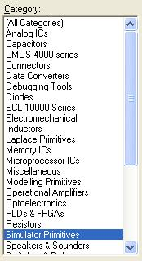

Generadores animados: alternador
El alternador lo encontramos en

Slide 4
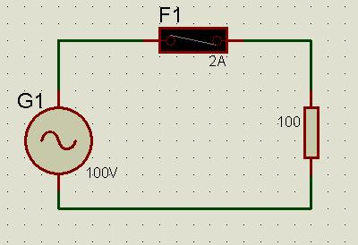
Ejemplo animado
Para verificar el funcionamiento del generador animado (alternador) vamos a montar el siguiente circuito. Practicad todo lo estudiado para dejar el circuito como en la figura.

Slide 5
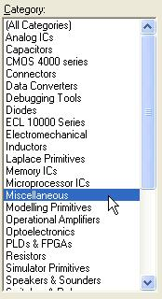
Extracción del fusible
El fusible animado se encuentra en

Slide 6
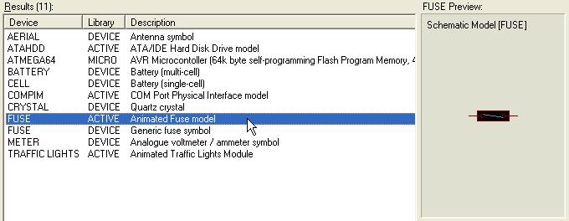
Extracción del fusible

Slide 7
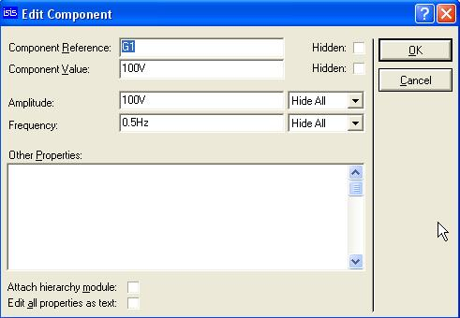
Programación de parámetros
El alternador se debe editar y programar así:

Slide 8
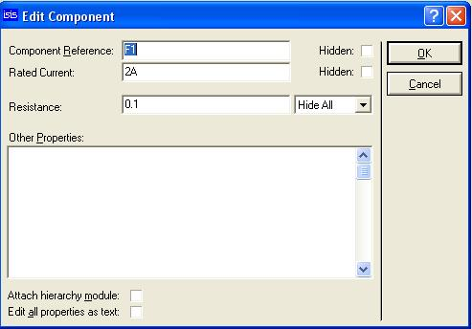
Programación de parámetros
El fusible se debe editar y programar asi:

Slide 9
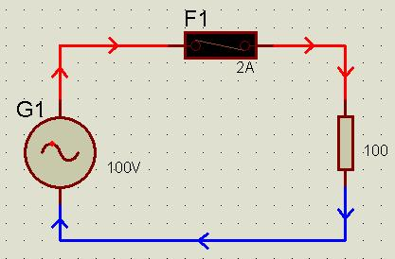
Simulación VSM
Salvad el circuito y arrancad la simulación VSM.
Observad la respuesta.

Slide 10
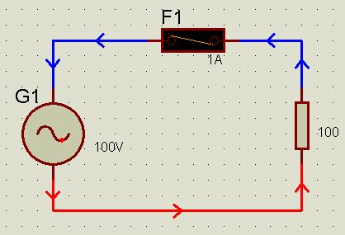
Simulación VSM
Cambiad el valor del fusible a 1 A y lo veréis calentarse cuando la tensión alcanza el valor más alto.

Slide 11
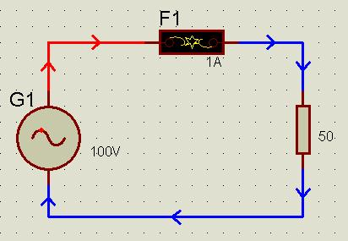
Simulación VSM
Cambiad la resistencia a 50 ohmios y veréis fundir el filamento cuando la tensión alcanza el valor adecuado.

Slide 12
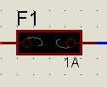
Simulación VSM
Y mirad cómo queda el fusible después de tan desgraciado final.

Slide 13
Simulación VSM
Pero llegados aquí tengo que aconsejaros que echéis una ojeada a los ejemplos que PROTEUS nos sirve. Empezad por los animados, que os “animarán” a seguir.
Los tenéis en la ruta
C: > Archivos de programa > Labcenter Electronics > Proteus 6 Professional > SAMPLES > Animated Circuits

Slide 14
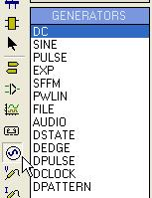
Más generadores
Para acceder al grupo de generadores.
En este icono se encuentran los generadores

Slide 15
Clasificación de generadores
Los clasificaremos en dos grupos:
Analógicos: DC, Sine, Pulse, Pwlin, File, Audio, Exponent y SFFM.
Digitales: Steady State, Single Edge, Single Pulse, Clock y Pattern.

Slide 16
Grupos de generadores
Cada uno de los generadores anteriores posee su propia ventana de edición, donde se fijan sus parámetros y valores.
Al igual que ocurre con las sondas, al insertar un generador en el circuito toma por defecto el valor del nodo o patilla del componente al que se conecta; pero se puede cambiar.

Slide 17
Generador DC
Es un generador de tensión continua, que se extrae en
Pinchamos aquí
Seleccionamos el icono de generadores

Slide 18
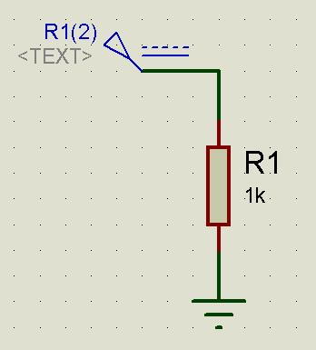
Inserción de generador
Así queda en el circuito

Slide 19
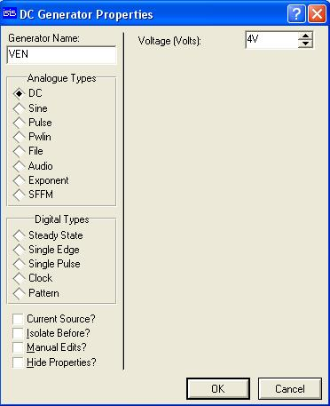
Propiedades del generador
Editad el generador y dejadlo como en la figura.
Se ha desmarcado esta casilla para ver en el esquema las propiedades

Slide 20
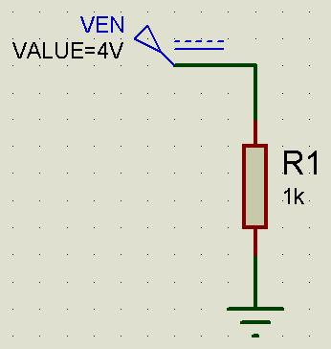
Aspecto final
Así quedará en el circuito. (Observad que se ha desactivado la casilla Hide Properties?, de la ventana de edición, para que aparezcan las propiedades en el esquema.)

Slide 21
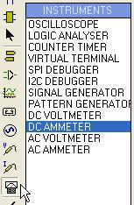
Amperímetro DC
Vamos a comprobar el circuito anterior.
Insertad un amperímetro animado de corriente continua. Lo encontramos en

Slide 22
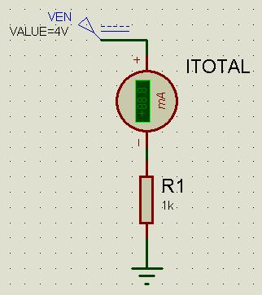
Amperímetro DC animado
Realizad con el amperímetro las operaciones necesarias de giro o reflejo, para dejarlo como en la figura.

Slide 23
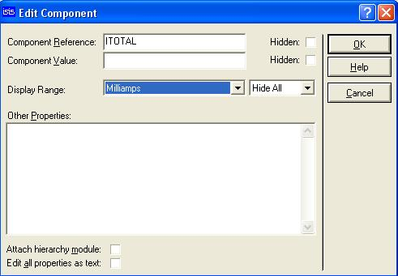
Edición de Amperímetro
Editad el amperímetro y seleccionad los valores siguientes:
Escribid la referencia
Ajustad la escala en mA

Slide 24
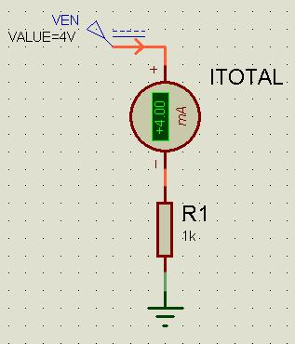
Funcionamiento del circuito
Arrancad la simulación VSM y observad.

Slide 25
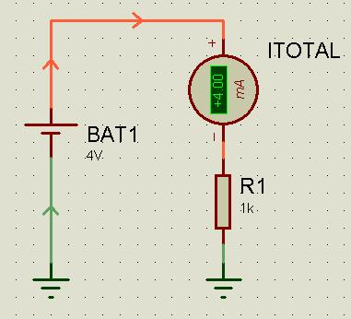
Otro circuito similar
Lo mismo hubiésemos conseguido con este generador.

Slide 26
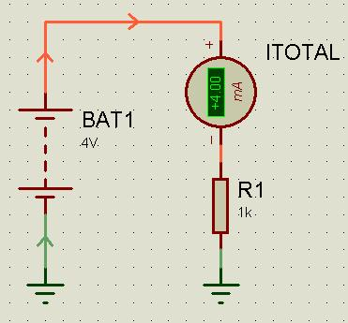
Segunda opción similar
O con este otro.

Slide 27
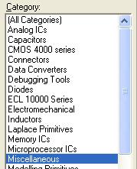
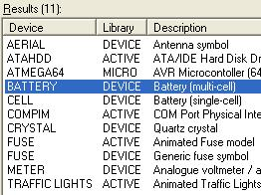
Funcionamiento del circuito
Por cierto, este último elemento se encuentra en

Slide 28
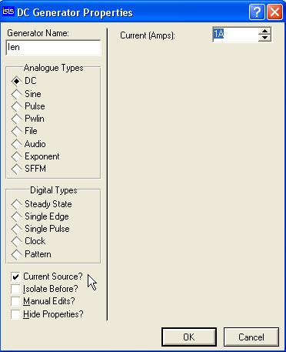
Generador de corriente DC
Se escribe el valor de la corriente
Para convertir el generador de tensión en generador de corriente.
Se escribe el nombre apropiado para generador de intensidad
Marcad esta casilla para generador de corriente

Slide 29
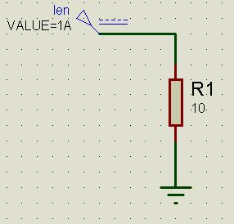
Aspecto en circuito

Slide 30
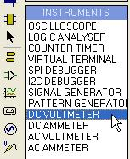
Voltímetro DC
Para encontrar el voltímetro animado, al igual que con el amperímetro, abriremos los instrumentos y seleccionaremos DC VOLTMETER.

Slide 31
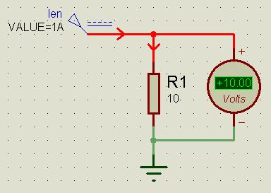
Circuito de comprobación
Así queda el circuito y así funciona.

Slide 32
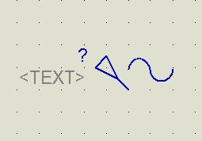
Generador SINE
Es un generador senoidal, en el que se puede programar la amplitud, la frecuencia, fase y desplazamiento.
Aspecto en el circuito

Slide 33

Modo de la tensión
Amplitude: es el valor de pico.
Peak: es el valor de pico a pico.
RMS: es el valor eficaz de la onda.
Marcad la casilla adecuada para introducir el modo de la tensión

Slide 34
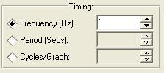
Modo del tiempo
El eje de abscisas de la onda permite ser programado por frecuencia, período o ciclos a visualizar en análisis gráfico.
Marcad la casilla adecuada para introducir el modo deseado

Slide 35

Fase inicial
La fase inicial de la onda permite la programación en grados o tiempo.

Slide 36

Desvanecimiento
El desvanecimiento permite que la onda vaya disminuyendo la amplitud según pasa el tiempo.
Una cantidad mayor provocará un desvanecimiento más rápido.

Slide 37
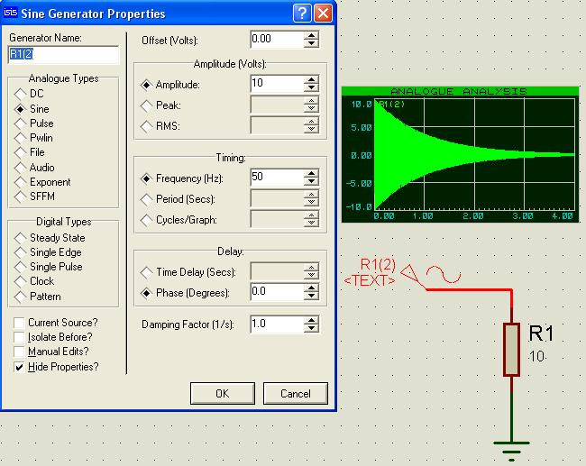
Ejemplo 1 senoidal
Ejemplo 1

Slide 38
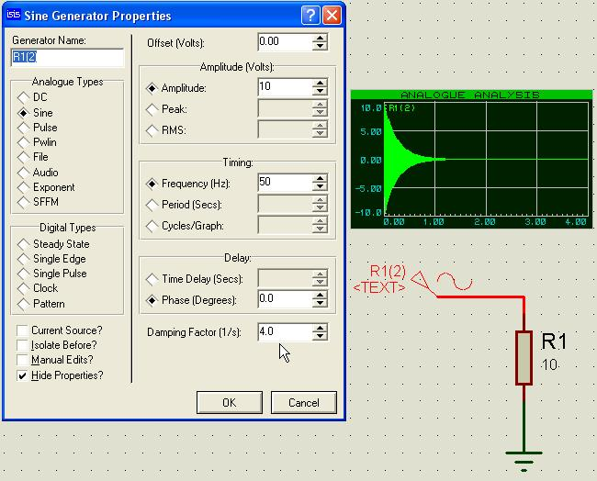
Ejemplo 2 senoidal
Ejemplo 2

Slide 39
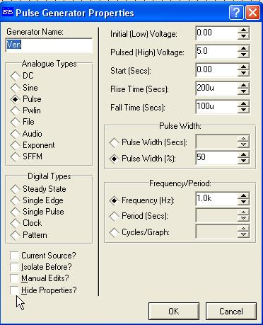
Generador PULSE
Se ha conectado un generador PULSE con los datos de la figura:
Frecuencia 1 Khz, ancho de pulso 50 % del período, subida de 200 μs y bajada de 100 μs.

Slide 40
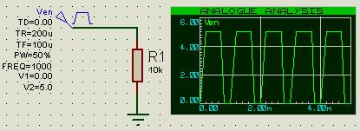
Oscilograma
El circuito y el resultado se muestran en la figura.
En la ventana de edición de la página anterior se ha desactivado la casilla Hide Properties? para ver todos los datos del pulso en el esquema. Si esto no interesase se activaría la citada casilla.

Slide 41
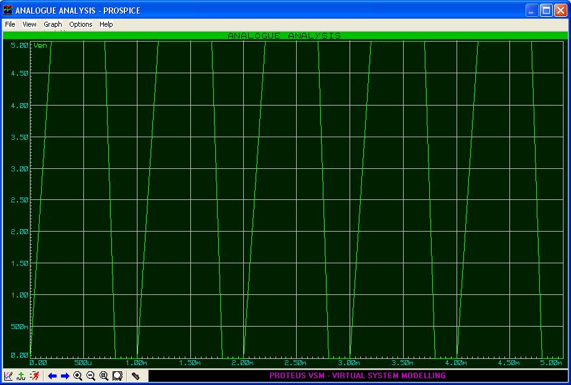
Detalle de PULSE
El resultado anterior con detalle.

Slide 42
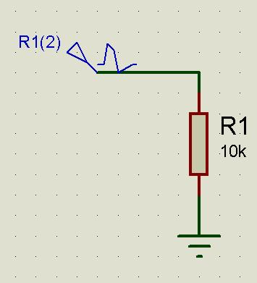
Generador PWLIN
Este generador permite introducir ondas especiales.

Slide 43
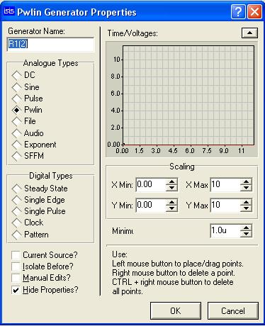
Edición de PWLIN
La ventana de edición del generador.

Slide 44
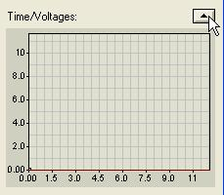
Cuadrícula para onda
Pinchando en la flecha se aumenta la zona cuadriculada para generar la onda con más precisión.

Slide 45
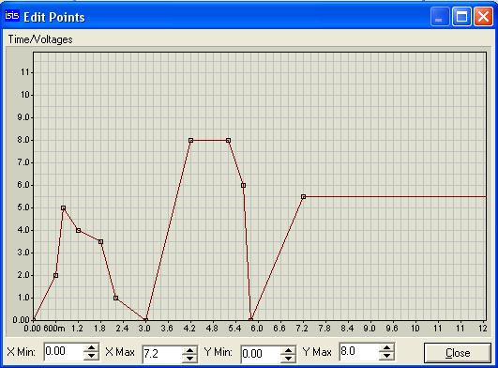
Dibujo de onda
Pinchando en los puntos de cuadrícula se colocan los picos de la onda a generar. Los picos generados se pueden arrastrar por la cuadrícula.
Pinchad en la cuadrícula para establecer cambios (picos) en la onda
Pinchad y arrastrar el punto para cambiar la onda

Slide 46
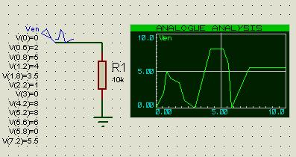

Gráfica de onda
Resultado obtenido y análisis gráfico.
En este ejemplo se han mostrado las propiedades del generador.
Se ha desmarcado la casilla

Slide 47
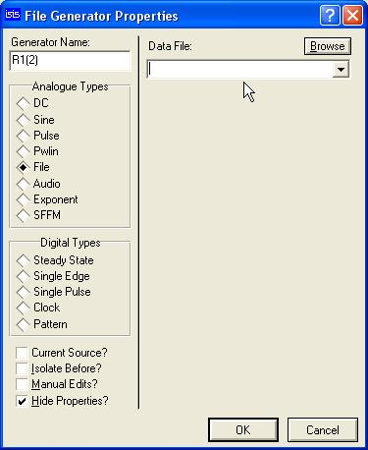
Generador File
Es similar al anterior, pero los datos se toman de un fichero ASCII. En la ventana apuntada por el cursor se debe dar el nombre del fichero creado con anterioridad .

Slide 48
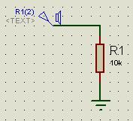
Generador Audio
Utiliza como generador los archivos de sonido tipo WAV. Muy útil para analizar amplificadores de audio y escuchar el sonido, colocando un altavoz en el esquema.

Slide 49
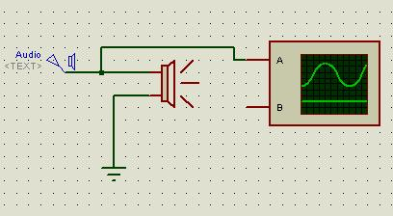
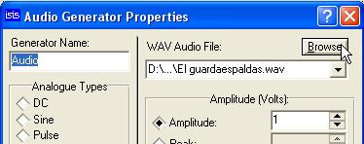
Generador Audio
Montad el siguiente circuito y añadid el fichero “wav” que se adjunta. Conectad altavoces y arrancad la simulación.
Circuito a montar
Buscamos el fichero “wav” que deseamos reproducir

Slide 50
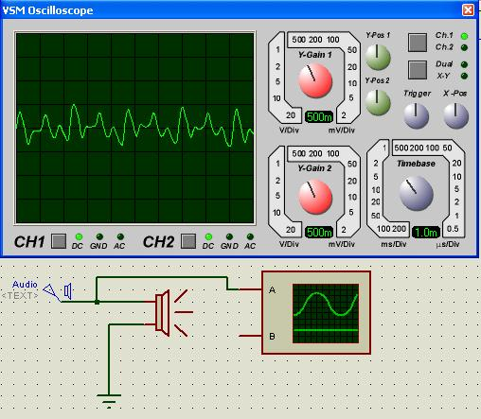
Generador Audio
Podemos escuchar y ver el osciloscopio.

Slide 51
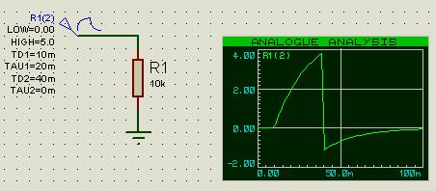
Generador EXP
Es una fuente de señal exponencial. Produce un pulso con diferente constante de tiempo RC.
Resultado de un pulso EXP.

Slide 52
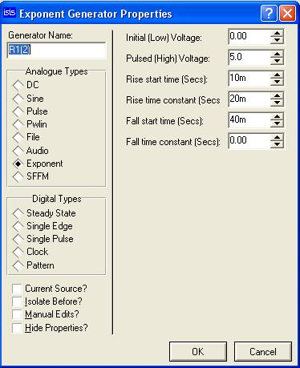
Programación de EXP
Ventana de edición del circuito anterior.

Slide 53
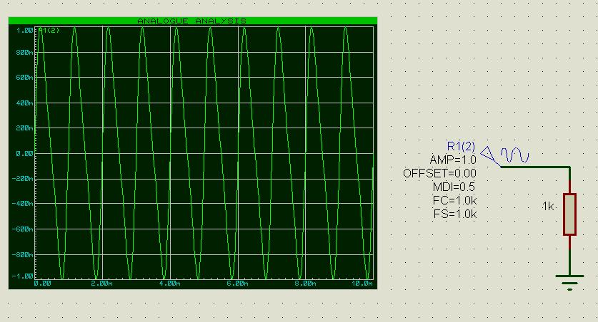
Generador SFFM
Produce una señal modulada y desplazada en frecuencia.

Slide 54
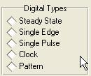
Generadores digitales

Slide 55
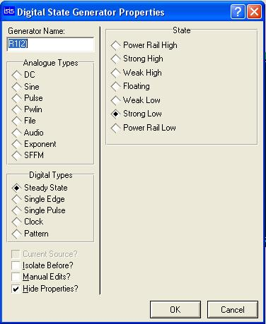
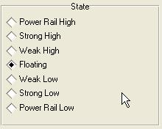
Generador DSTATE
Es un generador que aplica un nivel alto, bajo o flotante.
Valores en alto
Flotante
Valores en bajo

Slide 56

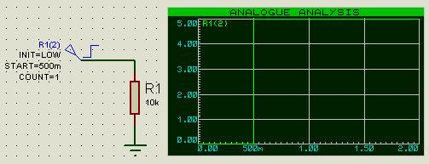
Generador DEDGE
Aplica un flanco de bajada o subida, con inicio programado. En la figura se inicia a los 500 ms.

Slide 57

Generador DPULSE
El tipo de pulso es 0-1-0
Aplica un impulso completo.
En la siguiente diapositiva se muestra el análisis del pulso de la figura.
Se inicia a los 2ms
Duración de 5ms

Slide 58

Gráfica DPULSE
Se han realizado los análisis gráficos analógico y digital.

Slide 59

Generador DCLOCK
Aplica una señal de reloj de frecuencia programada.
En la siguiente diapositiva se muestra el análisis de la señal de la figura.

Slide 60

Gráfica DCLOCK
Se han realizado los análisis gráficos analógico y digital.

Slide 61

Generador DPATTERN
Como su nombre indica es un generador que aplica un modelo de plantilla programado.
En las siguientes diapositivas se mostrarán todos los tipos disponibles, aplicados al circuito que se muestra a continuación.

Slide 62

Generador DPATTERN
Aquí programamos el nivel inicial del tren de impulsos y el tiempo en que debe producirse el primer flanco del tren.
El tren se inicia en nivel bajo
El primer flanco se produce al inicio (tiempo 0 seg.)

Slide 63

Generador DPATTERN
Aquí programamos la relación entre el 1 y 0 (lo que se llama “marca” y “espacio”, respectivamente). Además, la duración del 1 será 500 ms.
El ancho del pulso se refiere a la duración del 1. Aquí programamos 500 ms para el 1
En esta casilla estamos programando igual duración para el 1 y el 0

Slide 64

Generador DPATTERN
Aquí podemos elegir entre secuencia continua de impulsos, secuencia según plantilla modelo, o una cantidad determinada de flancos. Programamos 8 flancos en total.
Si marcamos aquí tenemos una secuencia continua de impulsos
Si marcamos aquí programamos un número concreto de flancos
Hemos programado 8 flancos

Slide 65

Generador DPATTERN
Aquí programamos tren de impulsos alto-bajo estándar, porque la otra casilla es para elegir un tren específico.
Tren de impulsos alto-bajo normal
Tren de impulsos específico, que habrá que programar, como se verá más adelante

Slide 66

Generador DPATTERN
El resultado de este tren de impulsos se ve en la figura.

Slide 67

Generador DPATTERN
Ahora vamos a confeccionar el mismo tren pero con menor duración del nivel bajo.
No son iguales el 1 y el 0
500 ms para el nivel alto
500 ms para el nivel bajo

Slide 68

Generador DPATTERN
Resultado del tren anterior.

Slide 69

Generador DPATTERN
Ahora vamos a confeccionar un tren de impulsos a medida.
En la ventana de edición del generador programaremos la siguiente plantilla
Marcamos la opción de tren de impulsos específico
Programamos el tren de acuerdo a nuestro deseo

Slide 70

Generador DPATTERN
Pero los restantes datos también importan: empezaremos en bajo, el “1” será de 500 ms y el “0” de 200 ms y el tren queda determinado por la plantilla.
El resultado se ve en la diapositiva siguiente.

Slide 71

Generador DPATTERN
Observad que el oscilograma se corresponde con la plantilla.

Slide 72

Generador DPATTERN
Ahora vamos a cambiar esta casilla.
Le estamos diciendo que el tren sea continuo y no de la longitud marcada por la plantilla.
Comprobad el resultado en la siguiente diapositiva.

Slide 73

Generador DPATTERN
Comprobad como tras finalizar la plantilla, ésta se repite.

Slide 74


Generador DPATTERN
Si deseamos crear el tren de forma gráfica, podemos pinchar en Edit…
…y se abrirá la plantilla gráfica:

Slide 75

Generador DPATTERN
Aquí podemos ir pinchando, arrastrando y fijando puntos de cambio para formar el tren de impulsos deseado. Probadlo hasta coger soltura.
Aquí pinchamos para cambiar el nivel

Slide 76

Generador DPATTERN
Podemos pinchar y arrastrar el flanco para modificar la anchura del impulso

Slide 77

Generador DPATTERN
Poco a poco vamos confeccionando el tren de impulsos deseado.

Slide 78
FINAL
En el próximo capítulo se estudian los instrumentos de medida.
José Luis Sánchez Calero 2007

